Slide 1
Kommunikáció
Készítete: Glück Adrián

Slide 2
Mi az a kommunikáció?

Slide 3
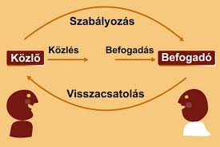
A kommunikáció alapfogalmai
Adó
Feladó
Vevő
Címzett
Üzenet
Csatorna
Kód
Zaj
Kontextus
- Embik

Slide 4
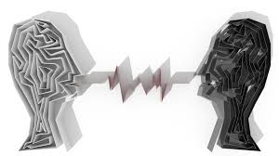
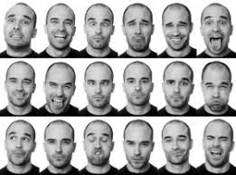
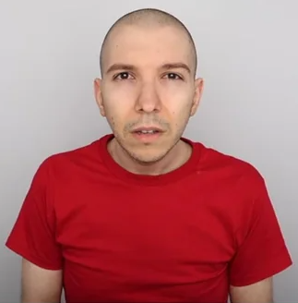
A kommunikáció fajtái
Verbális
Non-verbális

Slide 5
Az információcsere célja
Tájékoztatás
Kifejező
Értelmező
Identitásjelző
FelhívóKapcsolattartó

Slide 6
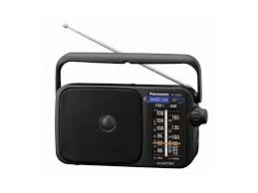
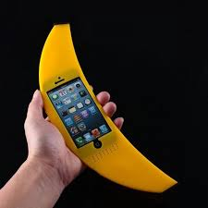
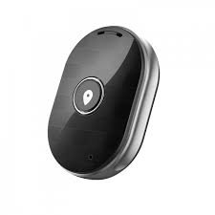

Kommunikációs eszközök
Rádió
Okostelefon
Gps
E-mail

Slide 7

Köszönöm a figyelmet

